Slide 1
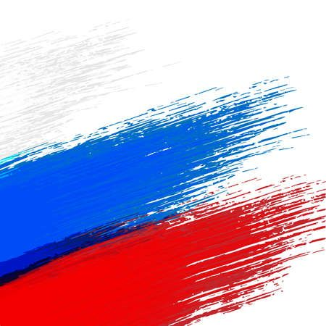
Всероссийская Олимпиада «Символы России. Государственные символы России»
Красноярская краевая детская библиотека 2024

Slide 2
Учредители Олимпиады: Министерство культуры Российской Федерации, Министерство просвещения Российской Федерации, Геральдический совет при Президенте Российской Федерации, Российская государственная детская библиотека. Координатор Олимпиады в Красноярском крае: Красноярская краевая детская библиотека Олимпиада проводится в одной номинации по двум возрастным категориям: от 10 до 12 лет от 13 до 16 лет Первый (отборочный) этап Олимпиады – 14 ноября 2024 года Второй (заключительный) этап Олимпиады – 30 января 2025 года Телефон для справок: 8 (391) 268-60-62

Slide 3
История российского герба – двуглавого орла – насчитывает уже более 500 лет.
Более 300 лет назад появился в России бело-сине- красный флаг, который позднее стал флагом страны.
Государственный гимн России родился в XX веке.

Slide 4
Дерягина, Л. Б. Я живу в России / Людмила Борисовна Дерягина ; художник И. Могилева. - Санкт-Петербург : Литера, 2015. - 64 с. : цв.ил. - (Радуга). - Текст: непосредственный. 6+
История российского герба
Святой Георгий Победоносец
Значение цветов российского флага
История российских знамён
Стяг – военное знамя
Возникновение Государственного флага
История российских гимнов

Slide 5
Голованова, М. П. Герб, флаг, гимн России / Марина Петровна Голованова; фото Н. Н. Рахманова, М. В. Волкова; иллюстрации И. В. Максимова, Р. И. Маланичева, Т. Г. Никулина и др. - Москва : РОСМЭН-ПРЕСС, 2005. - 48 с. : цв.ил. – Текст: непосредственный. 6+
Знаки президентской власти
Рождение герба
Двуглавый орёл
Знаки царской власти
История императорского герба
Малый государственный герб Российской Федерации
Гербы городов России
Гимны царской России
Победный марш России
Искусство геральдики

Slide 6
Голованова, М. П. Государственные символы России / Марина Петровна Голованова. - Москва : Росмэн, 2003. - 159 с. – Текст: непосредственный. 12+
Геральдика
Гербовые щиты
Элементы герба
Двуглавый орёл
Печать Ивана III
Сфрагистика
Святой апостол Андрей Первозванный
Герб Московский
Герб РСФСР
Герб СССР
Андреевский флаг
Флаги революций
Знамя Победы
Штандарт и Знак Президента России
История государственных гимнов

Slide 7
Пчелов, Е. В. Государственные символы России - герб, флаг, гимн : учебное пособие для 5-9 классов / Евгений Владимирович Пчелов. - 2-е изд. - Москва : Русское слово-РС, 2004. - 136 с. : ил. – Текст: непосредственный. 12+
Составные части герба
Знаки и эмблемы Руси
Предыстория двуглавого орла
Знамёна допетровской Руси
Рождение российского флага
Флаги советской эпохи
История гимна

Slide 8
Вилинбахов, Георгий Вадимович. Государственные символы России / Г. В. Вилинбахов, Г. В. Калашников, А. Н. Шендрик. - Москва : ГАММА- ПРЕСС, 2010. - 160 с. : цв.ил. – Текст: непосредственный. 12+
Зачем нужны гербы
Правила геральдики
Как появились гербы
История российского герба
Почему гербом стал двуглавый орёл
Как появились флаги
Зарождение российского флага
Как появились гимны
День рождения гимна

Slide 9
Астахов, П. А. Я и государство / Павел Алексеевич Астахов ; художник Л. П. Лазарева, М. М. Герасимов . - Москва : Эксмо, 2011. - 80 с. : цв.ил. - (Детям о праве). – Текст: непосредственный. 6+
О государственной символике России. - Текст: непосредственный// Клёпа. - №86.
О чём рассказывают флаги. – Текст: непосредственный// Детская энциклопедия: познавательный журнал для девочек и мальчиков. – 2014 - №2.

Slide 10
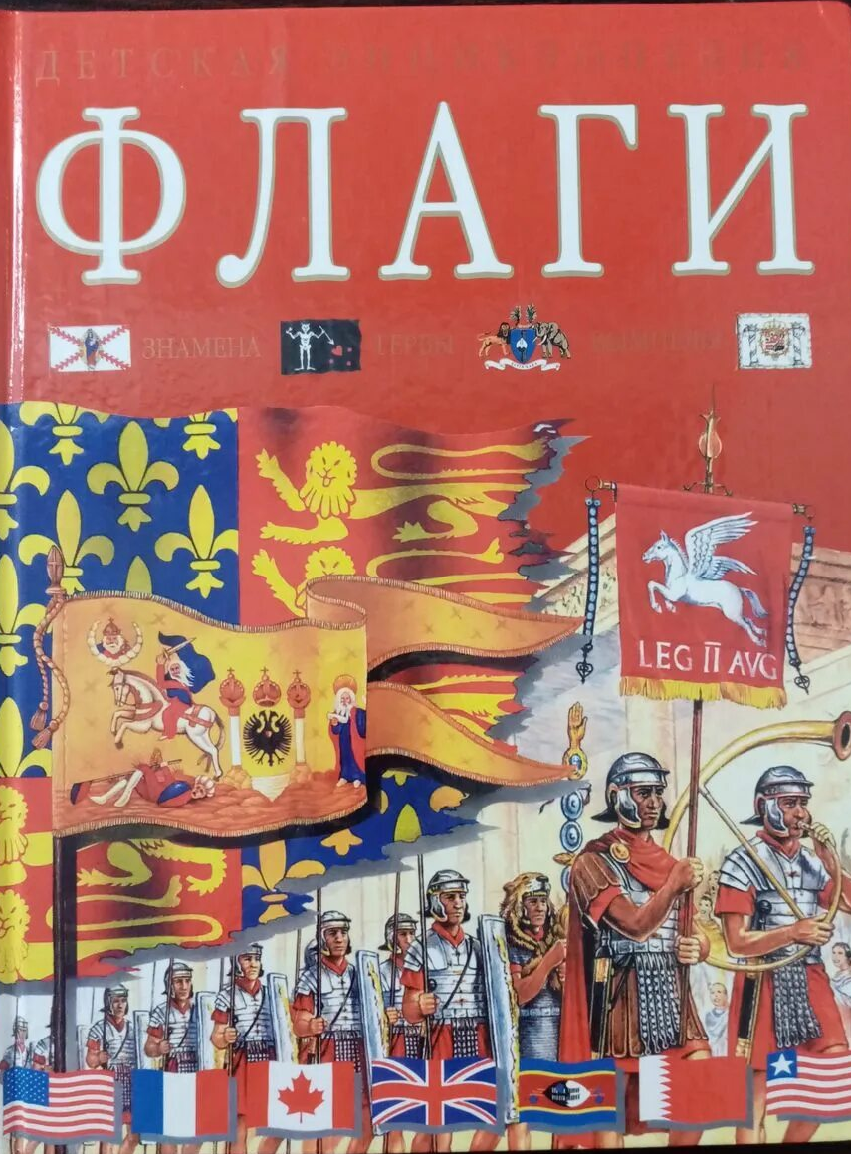
Крэмптон, Уильям. Флаги : знамёна, гербы, вымпелы / У. Крэмптон ; перевод с английского А. А. Мосолова. - Москва : Астрель : АСТ, 2001. - 48 с. : цв. ил. - (Детская энциклопедия). - Текст: непосредственный. 6+
Эволюция флага
Разновидности флагов
Как делают флаги
Боевые флаги
Морские флаги
Сигнальные флаги
Флаги революций
Международные флаги
Спортивные флаги
Флаги «рекордсмены»
Флаги стран мира

Slide 11
Ривина, Е. К. Государственная символика России : беседы в начальной школе / Елена Константиновна Ривина. - Москва : ТЦ Сфера, 2007. - 64 с. : ил. - (Дружные ребята). – Текст: непосредственный. 16+
Конкурс знатоков геральдики
История российского флага, герба: познавательные беседы
Викторина «Государственные символы России»
Познавательные мультфильмы, лекция к уроку «Разговоры о важном». Государственные символы за 22 минуты. Режим доступа:
https://rutube.ru/video/fc53e8a9dd1f48cb9fbfdec02a226ed0/
https://vk.com/video/@id290265626?z=video-200053189_456240211%2Fpl_290265626_-2
https://rutube.ru/video/1592667ba225da81ffec918c46377e20/
https://rutube.ru/video/5d5b0547333d9f382ec6eca83c4b5f75/

